Slide 1


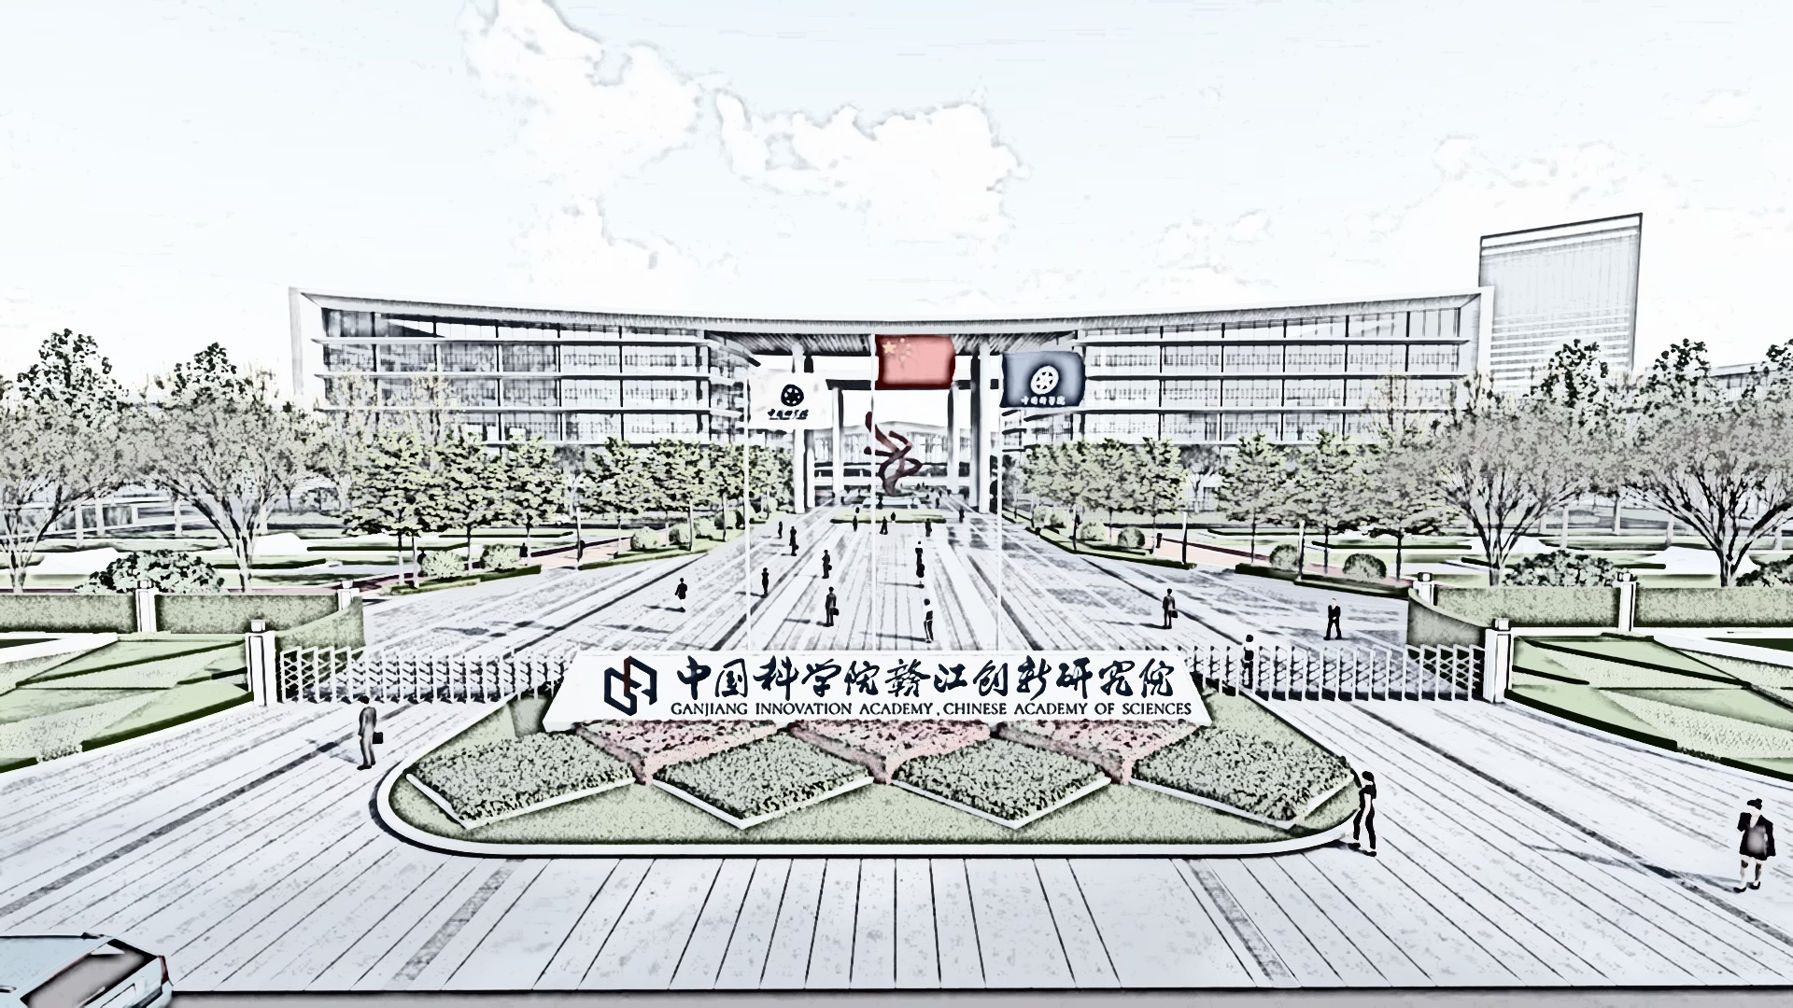
稀土调控 Cu 电子态
用于 CO₂ 加氢制乙醇
汇报人： | 张 捷
导 师： | 胡国平 赵生迎
2026年10月12日
Notes:
定位：用稀土作探针，检验封装型Cu@Na-Beta中界面Cu电子态与CO₂加氢制乙醇的关系，不以性能提升为成败标准。依据用户2026-10-12最终版逻辑文件；两篇原始论文：[1] Ding et al., Chem 2020, 6, 2673–2689, DOI:10.1016/j.chempr.2020.07.001；[2] Zhang et al., Angew. Chem. Int. Ed. 2025, 64, e202514920, DOI:10.1002/anie.202514920。

Slide 2
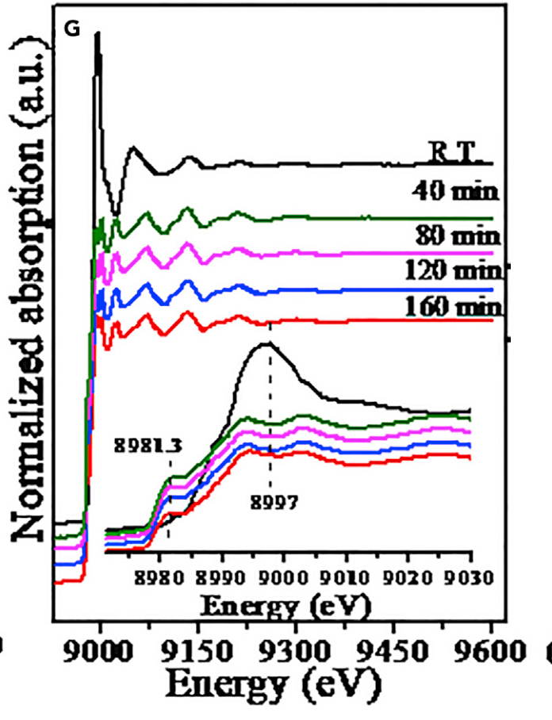
立项依据
催化性能
已建立：封装 Cu 的性能基线
250 °C / 0.5 MPa
压力 | 乙醇 STY | CO₂转化率
1.3 MPa | 258 | 7.9 %
2.1 MPa | 398 | 18%
XANES：以 Cu⁰ 为主
表面谱学：少量
电正性 Cu
乙醇为唯一有机产物，仍有 CO 副产物。
1.3 MPa 下已验证 100 h 稳定性。
目标性能工况
300 °C / 1.3–2.1 MPa
界面价态仍需验证
300 °C；H₂/CO₂ = 3；GHSV = 12,000
STY：mg·gcat⁻¹·h⁻¹；GHSV：mL·gcat⁻¹·h⁻¹
Fig. 2G｜反应气氛 XANES
核心缺口：高活性状态下的界面 Cu 价态，是否影响乙醇形成？
Chem 6, 2673–2689
1

Slide 3
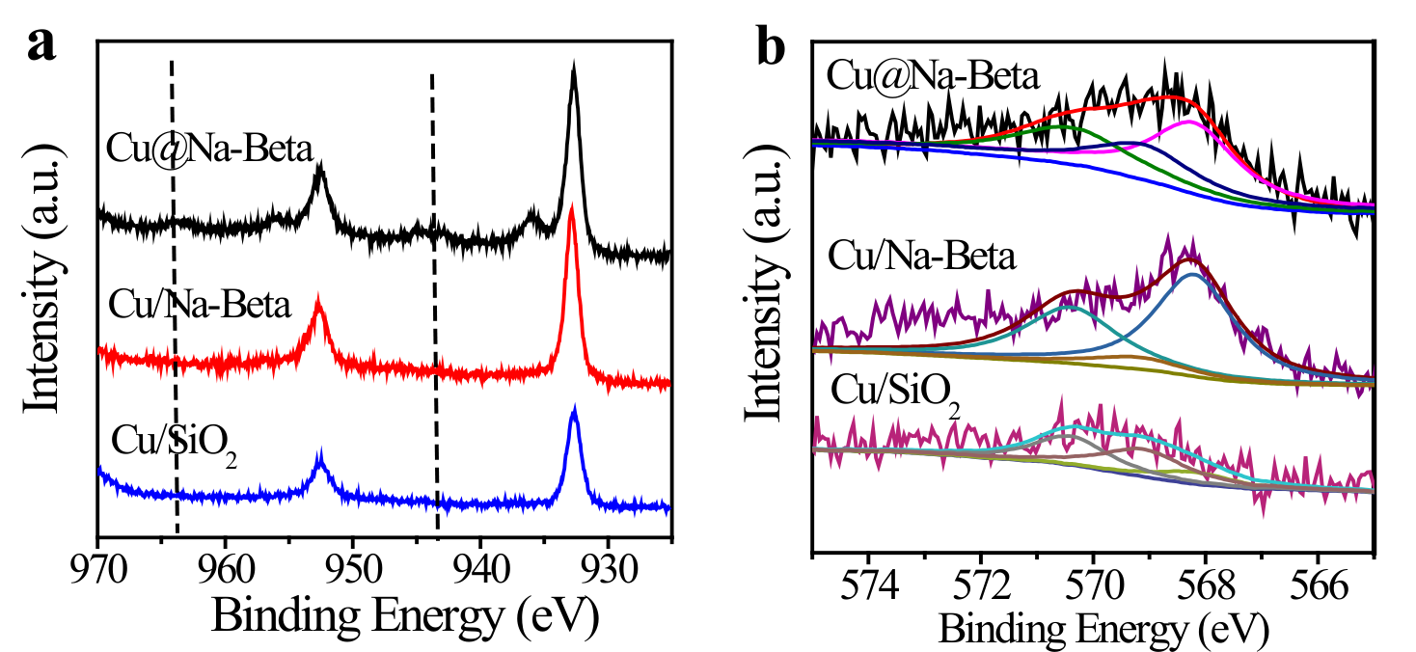
存在问题
Cu⁰ 主导，是否还存在 Cu⁺ 活性位？
相同前处理：250 °C / 0.5 MPa / 40 min
原位 XANES | “metallic copper is mainly the active species”
XPS + Auger | “a small amount of electropositive copper species”
物种身份
Cu 2p 中 Cu⁰ / Cu⁺ 峰位重叠。
工况含量
少量电正性 Cu 缺乏稳态定量。
活性贡献
是否参与乙醇形成，尚待变量化检验。
Cu 2p XPS Cu LMM
Chem 6, 2673–2689
2

Slide 4
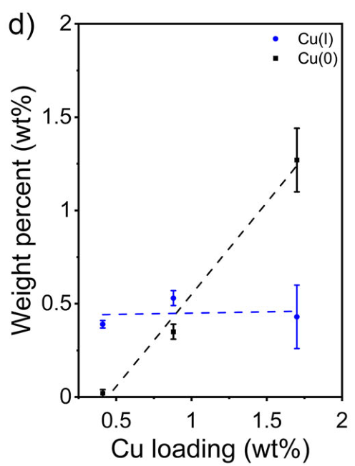
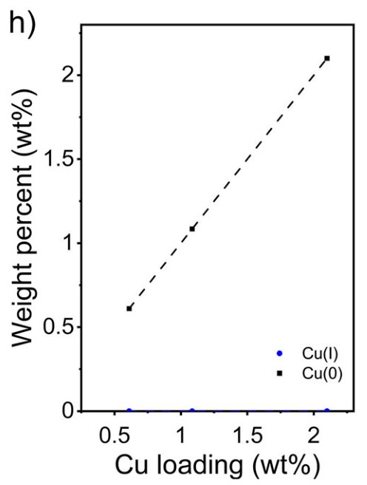
稀土依据
调控Cu电子态
Cu-Y/Beta
Cu-Beta
文献实测：Cu(I) ≈0.4–0.5 wt%
该数值为占催化剂总质量的含量。
仅在原文固定 Y、脱铝 Beta 系列验证。
据此设计：低 Cu 主线，高 Cu 对标
低 Cu：扩大可检验的价态差异
高 Cu：验证容量规律能否迁移
遇乙醇后 Cu(I) 可继续还原；
能否通过晶内稀土稳定 Cu(I)，需实际验证。
Fig. 2d / 2h｜Y = 6 wt%；350 °C，纯 H₂
假设容量为 0.45 wt%：Cu 0.4 / 1 / 2 / 8.24 wt% → f(Cu⁺) ≈100 / 45 / 22.5 / 5.5%
Angew. Chem. Int. Ed. 2025.
3

Slide 5
科学问题
科学问题：稀土原子调控 Cu⁺/Cu⁰
在封装型 Cu@Na-Beta 体系中，能否通过
晶内引入稀土原子（Y/La）在还原气氛下锁定 Cu(I)，
把 Cu⁺/Cu⁰ 比例从“被观测参数”升级为“可设计的结构变量”，
并给出其调控乙醇选择性的定量构效关系与作用位点？
01 稳定化
02 可设计性
03 选择性与位点
晶内 Y/La 单原子能否
在还原气氛下稳定 Cu(I)
稀土配位与近邻结构
如何调节 Cu⁺/Cu⁰ 比例
建立定量构效关系，
识别影响乙醇形成的位点。
验证路径：Cu 价态定量 → 乙醇选择性构效关系 → 活性位点与基元步骤归因
Chem 6, 2673–2689; Angew. Chem. Int. Ed. 2025.
4

Slide 6
样品设计
样品对照
设计方案
组别 | Cu / wt% | 稀土 / wt% | 用途
A1–A4 | 6.18 / 8.24 / 10.3 / 12.36 | Y / 6 | 检验界面电子态
B1–B4 | 6.18 / 8.24 / 10.3 / 12.36 | 无 | 与 A 系列同载量对照
C1-C4 | 8.24 / 10.3 / 12.36 | La / 9.4 | 与 Y 6 近似等摩尔对照
D1-D4 | 8.24 | Y / 2 / 4 / 6 / 8 | 不同稀土掺杂量
R1 | 无 | Y / 6 | 对照
R2 | 无 | La / 6 | 对照
5

Slide 7
合成路线
拟定合成路线与结构核验
1
碱处理与载 Cu
每批出釜后的必要检查
Na-Beta / NaOH：65 °C，30 min
Cu(NO₃)₂ 浸渍；450 °C，3 h
Cu 保留率 ≥80%
介孔保留，Beta 晶相保留
排查 CuO／Y₂O₃ 大晶相
2
壳凝胶引入稀土
加入 Y／La 硝酸盐
60–90 °C 浓缩；约 5 g 干胶／釜
3
水蒸气辅助 DGC
机制迁移的结构前提
180 °C 静态晶化 2 天
550 °C，4 h 脱模板
HAADF-STEM / EXAFS
核验稀土分散与 Cu–RE 邻近
4
还原与钝化
5% H₂/N₂：350 °C，1.5 h
随后用 1% O₂/N₂ 钝化
6

Slide 8
预期产出
预期产出：配比规律与调控机制
P1 配比—性能：寻找最优值
P2 载量—价态：检验锚定容量
乙醇 STY 随 f(Cu⁺) 先升后降
固定 Y，Cu⁺ 绝对含量趋于恒定
最优区间假设：0.3–0.5（待验证）
Cu 载量升高 → f(Cu⁺) 下降
如何检验
如何检验
原位 XANES 定量价态，关联 STY / 选择性；
需覆盖转折区，必要时补充低 Cu 样品。
实测 Cu 载量 × f(Cu⁺)，比较 Cu⁺ 含量；
再以 Y 梯度检验锚定容量是否可调。
可得结论与边界
可得结论与边界
给出候选最优配比；火山型本身不足以
证明协同，仍需 Cu⁰ / Cu⁺ 邻近性证据。
检验饱和锚定位点模型；文献约 0.4 wt%
仅作参照，能否迁移至 Na-Beta 待验证。
若两条成立：稀土载量 → 锚定容量 → f(Cu⁺) → 乙醇 STY / 选择性
前提：工况价态可靠定量、Cu 载量实测、封装完整；f(Cu⁺) 为总 Cu 中的一价铜分数。
7

